Slide 1


第六章 用有限元法解平面问题
概述
第一节 基本量及基本方程的矩阵表示
第二节 有限单元法的概念
第三节 单元的位移模式与解答的收敛性
第四节 单元的应变列阵和应力列阵
第五节 单元的结点力列阵与劲度矩阵
第六节 荷载向结点移置 单元的结点荷载列阵

Slide 2

第六章 用有限元法解平面问题
第七节 结构的整体分析结点平衡方程组
第八节 解题的具体步骤 单元的划分
第九节 计算成果的整理
第十节 计算实例
第十一节 应用变分原理导出有限单元法的基本方程
例题

Slide 3
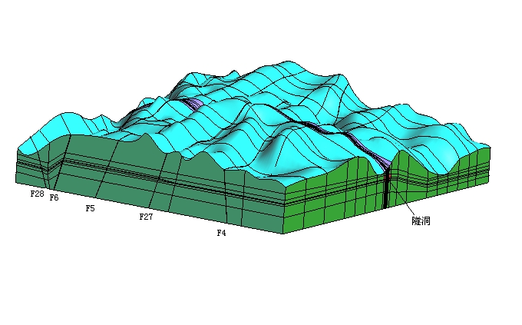
对工程问题，力学研究涉及到工程简化、物理模型和力学分析，而解决力学问题的三大支柱为实验手段，理论分析和计算手段。
用计算手段解决力学问题（计算力学）是计算机科学、计算数学和力学学科交叉、相互渗透的产物。一般认为计算力学始于有限元方法的出现。
数值计算方法是计算力学的核心内容，它是解决工程实际力学问题的有效手段，已被学术界和工程界广泛认可作为一种力学状态的分析工具。近几十年来数值方法发展迅速，相继出现了：

Slide 4
现有的数值分析方法
变分法（Variational Method）
有限差分法（Finite Difference Method, FDM）
有限元法（Finite Element Method, FEM）
边界元法（Boundary Element Method, BEM）
无限元法（Infinite Element Method, IEM）
刚体弹簧模型或刚性有限元法（Rigid-Spring Model RBSM ）
界面应力元模型（Interface Stress Element Model, ISEM）
离散元法（Distinct Element Method, DEM）
关键块理论（Key Block Theory, KBT）
非连续变形分析(Discontinuous Deformation Analysis, DDA)
无单元法（Meshless Element –Free Method）
流形方法（Manifold Method, MM）
广义有限元法（Generalized Finite Element Method, GFEM）
混合数值方法（Mixed Numerical Method）

Slide 5
FEM
第六章 用有限单元法解平面问题
概述
1.有限元法（Finite Element Method-FEM）
简称FEM，是弹性力学的一种近似解法。
首先将连续体变换为离散化结构，然后再利用
分片插值技术与虚功原理或变分方法进行求解。
2. FEM的特点
（1）具有通用性和灵活性。

Slide 6
简史
（2）对同一类问题，可以编制出通用程序，应用计算机进行计算。
（3）只要适当加密网格，就可以达到工程要求的精度。
3. FEM简史
FEM是上世纪中期才出现，并得到迅速发展
和广泛应用的一种数值解法。
1943年柯朗(德国著名数学家 )第一次提出了FEM的概念。

Slide 7
简史
1956年，特纳等人提出了FEM。
20世纪50年代，平面问题的FEM建立，并应用于工程问题。
1960年提出了FEM的名称。
20世纪60年代后，FEM应用于各种力学问题和非线性问题，并得到迅速发展。
1970年后，FEM被引入我国，并很快地得到应用
和发展。

Slide 8
导出方法
4. FEM的主要导出方法
应用静力方法或变分方法导出。
5.本章介绍平面问题的FEM
仅叙述按位移求解的方法。
且一般都以平面应力问题来表示。

Slide 9
§6-1 基本量和基本方程的
矩阵表示
采用矩阵表示,可使公式统一、简洁，
且便于编制程序。
本章无特别指明，均表示为平面应力
问题的公式。

Slide 10
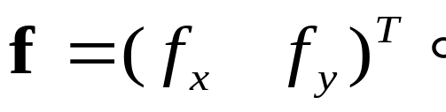
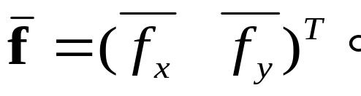
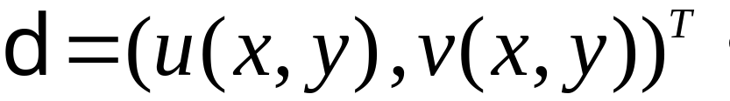
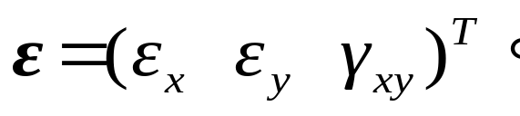
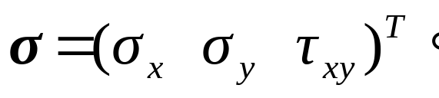
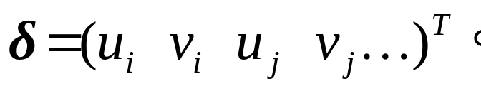
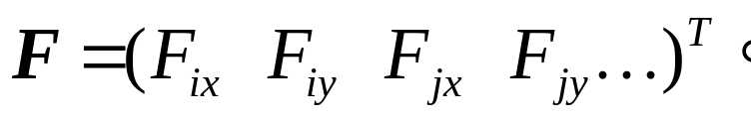
基本物理量
基本物理量：
体力:
面力:
位移函数:
应变:
应力:
结点位移列阵:
结点力列阵:

Slide 11
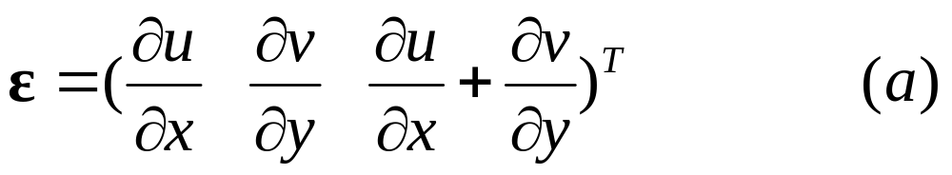
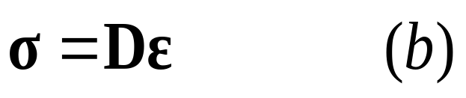
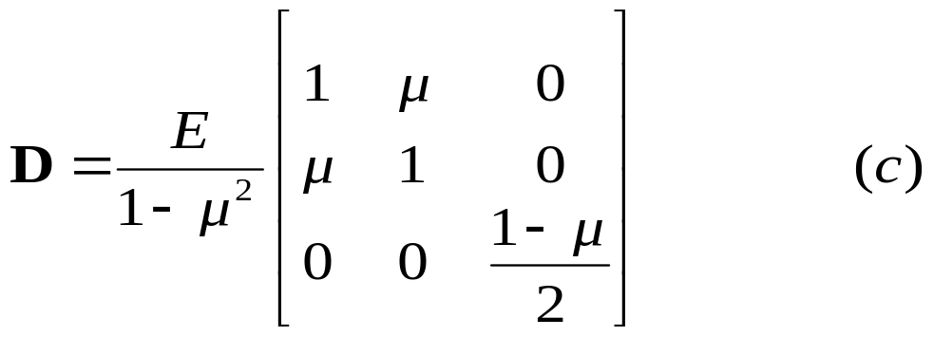
应用的方程
FEM中应用的方程：
几何方程:
物理方程:
其中D为弹性矩阵，对于平面应力问题是:

Slide 12
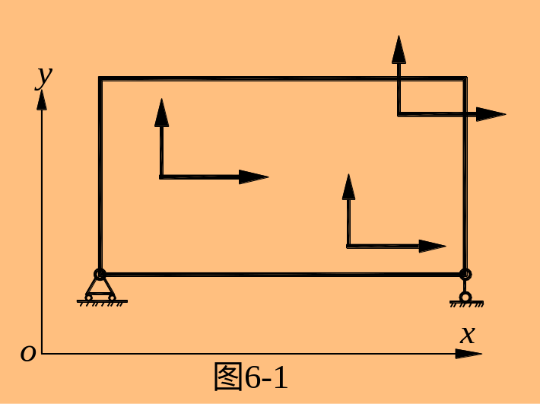

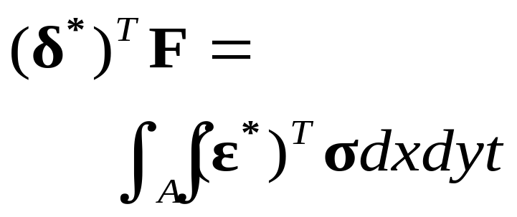



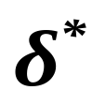
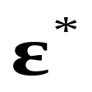
应用的方程
虚功方程:
j
i
其中:
--结点虚位移;
--对应的虚应变。
在FEM中，用结点的平衡方程代替平衡微分方程，后者不再列出。

Slide 13
§6-2 有限单元法的概念
FEM的概念
FEM的概念，可以简述为：采用有限自由度
的离散单元组合体模型去描述实际具有无限自由
度的考察体，是一种在力学模型上进行近似的数
值计算方法。
其理论基础是分片插值技术与虚功原理或变分原理。
FEM的分析过程：
1.将连续体变换为离散化结构；
2.单元分析；
3.整体分析。

Slide 14
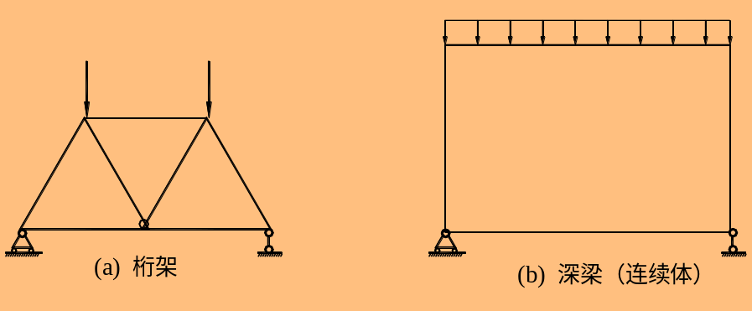
结构离散化
1. 结构离散化－－将连续体变换为离散化结构
结构力学研究的对象是离散化结构。如桁架，
各单元（杆件）之间除结点铰结外，没有其他联
系（图（a））。

Slide 15
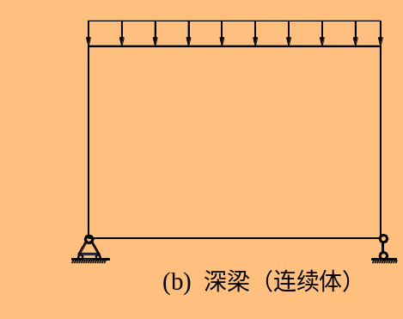
结构离散化
弹力研究的对象，是连续体（图（b）)。
将连续体变换为离散化结构:即将连续体划分为有限多个、有限大小的单元，并使这些单元仅在一些结点处用绞连结起来，构成所谓‘离散化结构’。

Slide 16
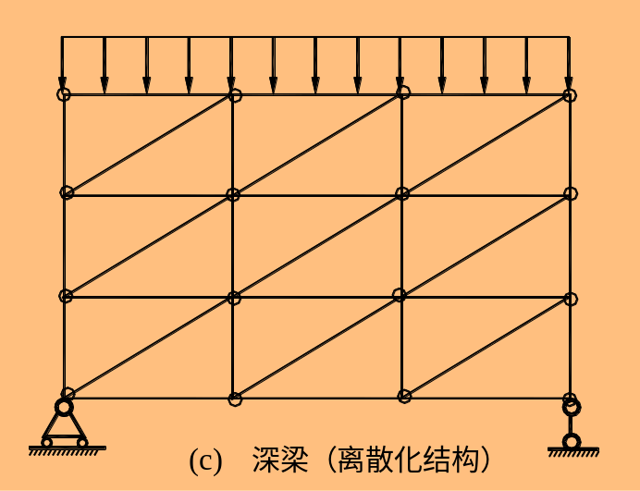
结构离散化
例如： 将深梁划分为许多三角形单元，这些单元仅在角点用铰连接起来。
图（c）与图( a）相比，两者都是离散化结构；区别是，桁架的单元是杆件，而图（c）的单元是三角形块体（注意：三角形单元内部仍是连续体）。

Slide 17
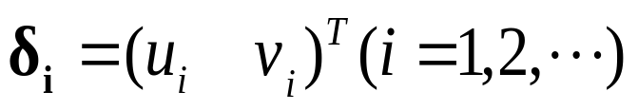
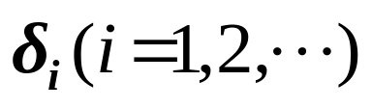
求解方法
2.单元分析
每个三角形单元仍然假定为连续的、均匀的、各向同性的完全弹性体。因单元内部仍是连续体，应按弹性力学方法进行分析。
取各结点位移 为基本未知量。然后对每个单元,分别求出各物理量,并均用
来表示。

Slide 18
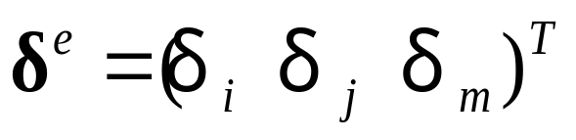
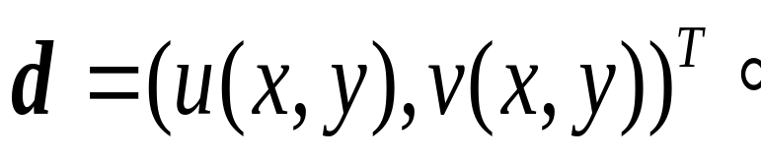
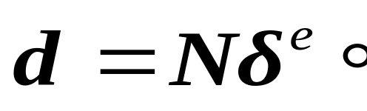
求解方法
单元分析的主要内容：
（1）应用插值公式, 由单元结点位移
，求单元的位移函数
这个插值公式称为单元的位移模式，为：

Slide 19
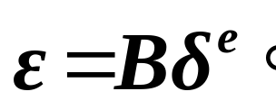

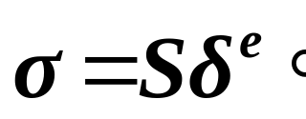

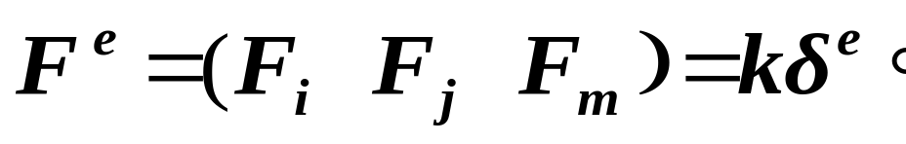
求解方法
（2）应用几何方程，由单元的位移函数d，
求出单元的应变，表示为
（3）应用物理方程，由单元的应变 ，
求出单元的应力，表示为
（4）应用虚功方程，由单元的应力 ，
求出单元的结点力，表示为

Slide 20
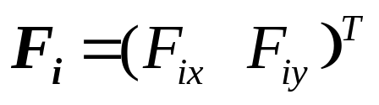
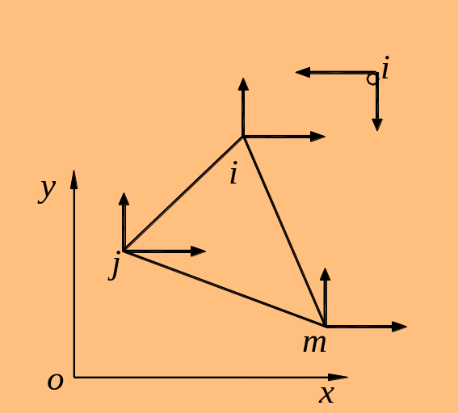
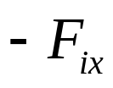
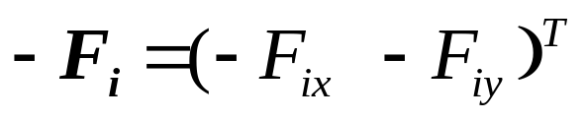



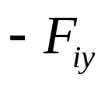


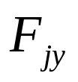




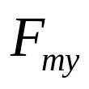

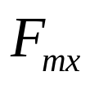
求解方法
--结点对单元的作用力，作用
于单元，称为结点力，以正标向为正。
－－单元对结点的
作用力，与 数
值相同,方向相反，
作用于结点。

Slide 21
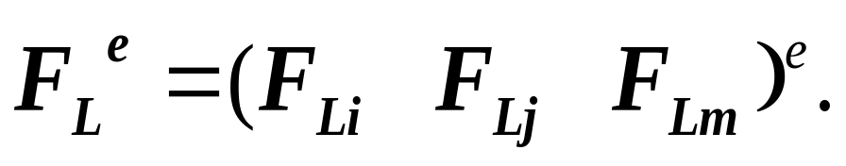
求解方法
（5）将每一单元中的各种外荷载，按虚功
等效原则移置到结点上，化为结点荷
载，表示为

Slide 22
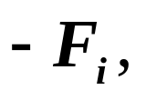
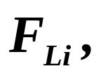
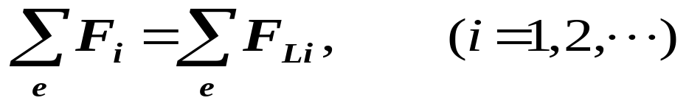
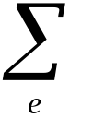
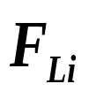

求解方法
3.整体分析
作用于结点i上的力有：
各单元对i 结点的结点力
各单元移置到i 结点上的结点荷载
其中 表示对围绕i 结点的单元求和；
为已知值, 是用结点位移表示的值。
通过求解联立方程，得出各结点位移值，从而求出各单元的应变和应力。

Slide 23
求解方法
归纳起来，FEM分析的主要步骤：
1.将连续体变换为离散化结构
2.对单元进行分析
（1）单元的位移模式
（2）单元的应变列阵
（3）单元的应力列阵
（4）单元的结点力列阵
（5）单元的等效结点荷载列阵
3.整体分析
建立结点平衡方程组，求解各结点的位移。

Slide 24
思考题
1.桁架的单元为杆件，而平面体的单元为三角形块体，在三角形内仍是作为连续体来分析的。前者可用结构力学方法求解，后者只能用弹性力学方法求解，为什么？
2. 在平面问题中，是否也可以考虑其它的单
元形状，如四边形单元？

Slide 25
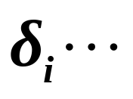
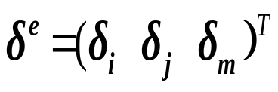
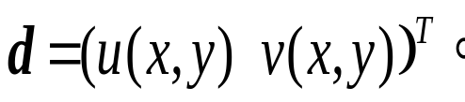
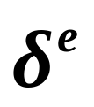

§6-3 单元的位移模式与
解答的收敛性
位移模式
FEM是取结点位移 为基本未知数。
首先必须解决：由单元的结点位移
来求出单元的位移函数
应用插值公式，可由 求出位移 。
这个插值公式表示了单元中位移的分布形式，因此称为位移模式。

Slide 26
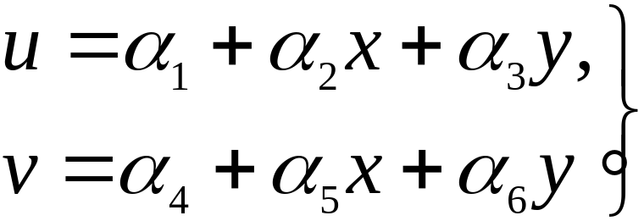
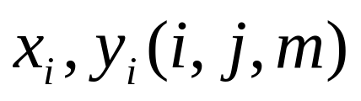
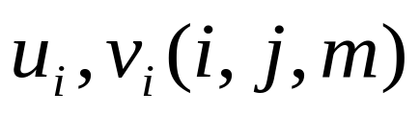

三角形单元
泰勒级数展开式中，低次幂项是最重要的。所以三角形单元的位移模式，可取为：
（a）
插值公式（a）在结点 应等于结点位移值 。由此可求出

Slide 27
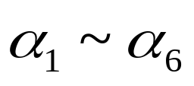
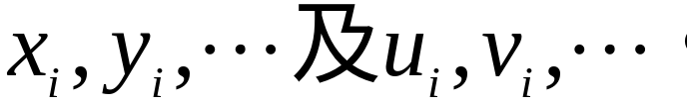
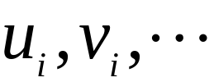

三角形单元
其中 包含
将式（a）按未知数 归纳为:
（b）
或用矩阵表示为:

Slide 28

三角形单元
（c）
N －－ 称为形（态）函数矩阵。

Slide 29





三角形单元
其中:
A为三角形 的面积（图示坐标系中，
按逆时针编号），有：

Slide 30





三角形单元
三结点三角形单元的位移模式，略去了2次以
上的项，因而其误差量级是 且其中只包含
了 的1次项，所以在单元中 的分布如图
（a）所示， 的分布如图（b）、（c）所示。
1
(a)
(b)
(c)

Slide 31

收敛性条件
FEM中以后的一系列工作，都是以位移
模式为基础的。
所以当单元趋于很小时，即 时，为了使FEM之解逼近于真解。则为了保证FEM收敛性,位移模式应满足下列条件：

Slide 32

收敛性条件
（1）位移模式必须能反映单元的刚体位移。
单元的位移由形变位移和刚体位移组成
（2）位移模式必须能反映单元的常量应变。
单元的应变由变量应变和常量应变组成
因为当单元 时，单元中的位移和应变都趋近于基本量－－刚体位移和常量位移。

Slide 33


收敛性条件
将式（a）写成
与刚体位移相比，
可见刚体位移项在式（a）中均已反映。

Slide 34

收敛性条件
对式（a）求应变，得：
可见常量应变也已反映。
（3）位移模式应尽可能反映位移的连续性。
即应尽可能反映原连续体的位移连续
性。在三角形单元内部，位移为连续（位移模式是坐标的单值连续函数）；在两单元边界ij 上， 之间均为线性变化，也为连续。

Slide 35
收敛性条件
为了保证FEM的收敛性：
（1）和（2）是必要条件，而加上（3）就为充分条件。

Slide 36
思考题
1.应用泰勒级数公式来选取位移模式，为什么必须从低次项开始选取？
2.试考虑：将结构力学解法引入到求解连续体的问题时，位移模式的建立是一个关键性工作，它使得单元(连续体)内部的分析工作都有可能进行了。

Slide 37

§6-4 单元的应变列阵和应力列阵
位移函数
单元中的位移函数用位移模式表示为
其中，

Slide 38


应变
应用几何方程，求出单元的应变列阵：

Slide 39


应变
B ——称为应变矩阵，用分块矩阵表示，
再应用物理方程，求出单元的应力列阵：
S——称为应力转换矩阵，写成分块形式为

Slide 40


应力
对于线性位移模式，求导后得到的应变和应力，均成为常量，因此，称为常应变（应力）单元。应变和应力的误差量级是 其精度比位移低一阶，且相邻单元的应力是跳跃式的。

Slide 41

思考题
1.如果在位移模式中取到泰勒级数中的二次幂项，略去 高阶小量，试考虑位移、应变和应力的误差量级。

Slide 42


§6-5 单元的结点力列阵与劲度矩阵
模型
在FEM中，首先将连续体变换为离散化结构的模型。
现在来考虑其中一个单元：

Slide 43
（1）将作用于单元上的各种外荷载，按静
力等效原则移置到结点上去，化为等
效结点荷载。故单元内已没有外荷载。
（2）单元与周围的单元在边界上已没有联
系，只在结点 互相联系。

Slide 44


结点力
假想将单元与结点i 切开，则：
结点作用于单元上的力，称为结点力，
以沿正坐标向为正。对单元而言，这是作 用于单元上的“外力”。
单元作用于结点的力，为：
其数值与 相同，而方向相反。

Slide 45


结点力
应用虚功方程，求单元的结点力：
考察已与结点切开后的单元 ，则此单元上作用有外力－－结点力 ，
而其内部有应力作用，
按虚功方程，在虚位移上，外力的虚功等于应力的虚功。

Slide 46








虚功方程
假设发生一组结点虚位移 则单元内
任一点（x,y）的虚位移为 单元内
任一点（x,y）的虚应变为 代入虚
功方程：在单元中，外力（结点力 ）在虚
位移（结点虚位移 ）上的虚功，等于应
力 在虚应变 上的虚功，即：

Slide 47




代入
其中 与 无关，故式(a) 成为
因为 是独立的任意的虚位移，虚功方程对任意的 均应满足，可得出
(b)
式(b)是由应力求结点力的一般公式。

Slide 48



单元劲度矩阵
再将应力公式代入上式，得
（c）
其中：
（d）
式（c）是由结点位移求结点力的一般公式，
－－称为单元的劲度矩阵
K

Slide 49


对于三角形单元，B 矩阵内均为常数， 有
代入 B，D，得出 k 如书中（6-37）及（6-38）所示。

Slide 50





单元劲度矩阵k的性质
（1） 是6×6的方阵， 中每一个元素都表示单元各结点沿坐标方向发生单位位移时所引起的结点力。
（2）由反力互等定理， 所以 是对称矩阵，以对角线为对称轴。
中每一行（或列）的元素之和为零。
（3）
（4）由（3）可导出行列式 。
（5） 的元素与 单元的形状和方位等
有关，但与单元的大小和刚体的平动以及作 度转动无关。

Slide 51

例题
（书中P.117页），以直角三角形单元为例，计算了应力转换矩阵S和单元劲度矩阵 。
从例题中可以看出，将单元边界上的应力向结点移置，化为作用于结点上的力，正好就是结点力。在FEM中，单元边界之间的联系和相互作用力，都向结点简化，归结成为结点的铰结和结点力。
思考题
试求出书中例题的位移模式。

Slide 52

§6－6 荷载向结点移置
单元的结点荷载列阵
在FEM中，须将作用于单元中的外荷载向结点移置，化为等效结点荷载，

Slide 53
移置原则
1、等效原则
（1）刚体静力等效原则－－使原荷载与移置荷载的主矢量以及对同一点的主矩也相同。
（2）变形体静力等效原则－－在任意的虚位移上，使原荷载与移置荷载的虚功相等。
刚体静力等效原则只从运动效应来考虑，得出移置荷载不是唯一的解；变形体的静力等效原则考虑了变形效应，在一定的位移模式下，其结果是唯一的，且也满足了前者条件的。
所以在FEM中，采用变形体的静力等效原则。

Slide 54






集中力
2、集中力的移置公式
原荷载 作用于单元中任一
点 为单位厚度上的作用力；移置荷载
作用于结点
假设发生一组结点虚位移 ，则点的
虚位移为 。使移置荷载的虚功等
于原荷载的虚功：

Slide 55




面力
对于任意的虚位移 ，虚功方程都必须满足，得：

Slide 56









面力
3、单元边界 上面力 的移置公式
应用式 ，将 代之为 并在边界 上积分，得:

Slide 57





体力
4、单元内体力 的移置公式
应用式 ，将 代之为 并对单元域A 积分，得

Slide 58
当位移模式为线性函数时，由虚功方程得出的移置荷载，与按刚体静力等效原则得出的结点荷载相同。
思考题
1. 试导出书中例题的荷载移置公式。

Slide 59


§6－7 结构的整体分析
结点平衡方程组
在单元分析中，从单元的结点位移→求位移分布→求应变→求应力→求结点力，为单元的内力分析；外荷载移置到结点荷载，为单元的外力分析。
下面考虑整体分析。
假设将结点i与周围的单元切开，则围绕i结
点的每个单元对i 结点有结点力( ）的作用,
也有外荷载移置的结点荷载（ ）的作用。

Slide 60





结点平衡条件
i 结点的平衡条件为
其中 是对围绕i 结点的单元求和。
对某一个单元 ，
代入式 ，可表示为
是单元结点的局部编号；
是整体结点的整体编号。

Slide 61





结点平衡方程组
将式 按整体结点编号排列，得整个结构的平衡方程组。
－－整体结点位移列阵，
－－整体结点荷载列阵，
－－整体劲度矩阵。
考虑结构的约束条件后，从式 求出
，就可以求出各单元的位移和应力。

Slide 62

例1
列出图示结构i 结点的平衡条件。
②
①
③
④
例2
（见书中P.121）

Slide 63
§6－8 解题的具体步骤
单元的划分
有限单元法的具体计算步骤：
1、划分单元网格，对单元和结点编号。
2、选定直角坐标系，按程序要求填写和输入有关信息。单元内的ijm的局部编号应按书中规定的右手规则编号。否则会使三角形的面积出现负号等问题。

Slide 64
3、使用已编好的程序进行上机计算。事先须将有限单元法的公式，计算方法和步骤都编入程序。
4、对成果进行整理、分析。
对第1和第4步的工作，也尽可能让计算机执行，以减少人工的工作量。如自动划分网格，整理成果等。

Slide 65
关于单元的划分，注意几点：
（1）单元大小问题；
（2）单元在不同部位的合理布置问题；
（3）三角形三个内角最好较接近；
（4）利用对称性和反对称性；
（5）厚度突变之处和材料不同之处；
（6）载荷作用（集中力或突变分布载荷）处；
（7）水利闸坝工程问题；
（8）结构具有凹槽或孔洞等应力集中处等。

Slide 66




三峡升船机上闸首
锦屏拱坝网格图
400米高尾矿坝有限元网格
龙滩地下洞室网格

Slide 67




反应堆有限元模型

Slide 68





Slide 69





Slide 70


§6－9 计算成果的整理
在有限单元法中，位移的精度较高，
其误差量级是 ，即与单元尺度的二次幂成正比。应力的误差量级是 ，即与单元的大小成正比。

Slide 71
对于结点位移的成果，可以直接采用。
三结点三角形单元的应力的成果，不但应力的精度较低，而且还产生了所谓应力的波动性。

Slide 72




应力的波动性在三结点三角形单元中较为显著。 由于计算出的应力的精度较低。假设Ⅰ单元的应力成果为 ，其中 为真解，
为误差。则由于在结点都列出了平衡方程并令其满足，从而使相邻的Ⅱ单元的应力趋近于 。这就产生了应力的波动性。
原因是，

Slide 73
为了提高应力的精度，解决应力波动性问题，可以采用两种应力成果的整理方法：
（1）两相邻单元平均法。
（2）绕结点平均法。
一般地讲，两相邻单元平均法的精度较好，因为它涉及的区域范围较小。
在受面力边界线附近，求得的应力误差较大。可采用向外插值的方法（例抛物线插值）来解决。

Slide 74
为了提高应力的精度，可以采用两种方法。
是加密网格，减少单元的尺寸，以提高应力的精度。
是可以采用较多结点的单元，并使
位移模式中包含一些高幂次的项，从而提
高位移和应力的精度。
一
二

Slide 75



锦屏拱坝

Slide 76



Slide 77
§6－10 计算实例
书中应用三结点三角形单元，计算了下列例题：
1. 楔形体受自重及齐顶水压力。
2. 简支梁受均布荷载。
3. 圆孔附近的应力集中。

Slide 78
在整理应力成果时，读者应注意，应用三角形单元时，
（1）采用两单元平均法和绕结点平均法的
应力成果比较接近，但前者的精度略
好于后者。
（2）边界面的应力，宜采用向外插值的方
法求出。

Slide 79
§6－11 应用变分原理导出
有限单元法基本方程
在FEM中，将连续体变换为离散化结构之后，有两种导出FEM公式的主要方法：

Slide 80






按结构力学方法导出FEM公式
1.按静力方法导出FEM公式
（1）取结点位移 为基本未知数；
（2）建立单元的位移模式，求出单元中的
位移分布，
（3）由几何方程求出单元的应变，
（4）由物理方程求出单元的应力，

Slide 81







按结构力学方法导出FEM公式
（5）由虚功方程求出单元的结点力，
（6）由虚功方程求出单元的结点荷载 ，
（7）建立结点平衡方程组，

Slide 82



按变分法导出FEM公式
2. 按变分方法导出FEM公式
保留上述（1）-（4）步骤，然后应用极小势能原理导出FEM基本方程。
（1）变分原理中的极小势能原理是
对于平面问题，

Slide 83






对于连续体,变分的宗量是位移函数 变分方程 可表示为总势能 对 的导数等于0，即

Slide 84





（2）将经典变分原理应用到离散化结构，则
变分宗量由 变换成
总势能、形变势能和外力势能，可以用单元的势能之和来表示

Slide 85




内力势能为
其中 为三角形单元的面积。应用前面记号,

Slide 86






外力势能为
其中 为三角形单元的受面力边界。引用
前面记号
总势能为

Slide 87




（3）对于离散化结构，泛函数 的宗量变
换为
故总势能极小值条件 变换为
引用矩阵运算公式，
则式(n) 成为

Slide 88


其中

Slide 89

代入式(o) ，得出与结构力学方法导出的相同方程，
从物理意义上讲，将连续体的经典变分原 理(g) 或 (i) 应用到离散化结构，成为式(p) 。

Slide 90
比较物理意义：
式(g)表示总势能的整体极值条件;
式(p)表示总势能在所有结点处的极值条件。
凡是与微分方程对应的变分原理存在的任何问题，均可应用变分法导出FEM。

Slide 91

例题
第六章例题
例题1
例题2
例题3
例题4

Slide 92


第六章例题
例题1 平面问题中采用的四结点矩阵单
元，如图所示。该单元的结点位移列阵是
b
a

Slide 93




采用的位移模式是
其中的系数 ,
由四个结点处的位
移值,应等于结点位
移值
的条件求出。
b
a

Slide 94
第六章例题
读者试检查其收敛性条件是否满足？并估计位移和应力的误差量级。

Slide 95



第六章例题
例题2 平面问题中采用的六结点三角形单
元，如图所示。
该单元的结点位移列阵为
其位移模式取为

Slide 96


可以相似地表示。然后由六个结点处的条件求出
读者试检查其位移模式的收敛性，并估计其位移和应力的误差量级。

Slide 97


第六章例题
在空间问题中，采用的最简单的单元，是如图所示的4结点四面体单元，
其位移模式是
例题3

Slide 98

试考虑如何求出其系数 并检查位移模式的收敛性条件,并估计其位移和应力的误差量级。

Slide 99


第六章例题
例题4 图（a）所示的深梁，在跨中受集中力F的作用，若取 试用有限单元法求解跨中的位移。

Slide 100

第六章例题

Slide 101


1.将图 划分网格，化为离散化结构，如图（b）所示。由于结构具有对称性，可取 部分进行分析，如 所示。
解
（a）
图（c）

Slide 102




第六章例题
2. 中，只有两个未知结点位移
其余的结点位移均为零。
未知的结点位移列阵是
对应的结点荷载列阵是
3.下面我们直接来建立对应于未知结点
位移的平衡方程式，
图（c）

Slide 103


第六章例题
4.对于三角形单元，按照结点的局部编号
结点力一般公式是

Slide 104







第六章例题
当 且结点的局部编号如图
时，单元 的单元劲度矩阵均如
书中 所示。
对于 单元，结点的局部编号与整体编号的关系是 将书中 的k和结点编号代入式 ，有

Slide 105





第六章例题
其中 由上式，得出
I单元中 不存在，而

Slide 106



第六章例题
对于 单元，结点的局部编号与整体编号
的关系是 。再将书中
的k代入式（c），得

Slide 107








第六章例题
其中 由上式，可得 单元
的结点力
5.将各单元的结点力代入式 得
从上两式解出结点位移值，

Slide 108


第六章例题
显然，位移

